Slide 1
KUNSKAPSSTYRNING
2021-04-13
1
1
Organisation/Namn
PERSPEKTIVRAPPORT
Finansiering
Notes:
Denna presentation innehåller bland annat de huvudslutsatser som finns i delrapporten Finansiering. Delrapporten ingår i en serie av rapporter som tillsammans kommer utgöra underlag för en slutgiltig rapport från långtidsutredningen ”Hälso- och sjukvården 2040”.

Slide 2
2021-04-13
2
2
Organisation/Namn
INNEHÅLL
Om långtidsutredningen
Utredningens uppdrag
Några centrala perspektiv
Metodik: från framtidsscenario till vårdscenario
Perspektivrapport: Finansiering
Sammanfattning
Historik – intäkter
Historik – jämförelse andra länder
Historik – kostnader
Historik – kostnadsjämförelse
Historik – produktivitet och effektivitet
Historik – produktivitetsmått
Historik – effektivitetsmått
Framtidsanalys – osäkerhet i intäkterna
Framtidsanalys – befolkning, ekonomi och arbetskraft
Framtidsanalys – kostnadsutveckling
Rekommendationer
Sammanfattande slutsatser
Notes:
Innehållet i denna presentation består först av en kort del om utredningen och därefter några nedslag i delrapporten och de sammanfattande slutsatserna.

Slide 3
KUNSKAPSSTYRNING
2021-04-13
3
3
Organisation/Namn
UTREDNINGENS UPPDRAG
Beskriva, analysera och presentera utmaningar och möjliga lösningar inför 2040
Ta fram underlag för beslut som säkerställer en långsiktig och hållbar planering för invånarnas framtida behov av hälso- och sjukvård
Rapportera till parlamentarisk politikergrupp
Ha ett tydligt framtidsfokus
Delrapporter om centrala perspektiv på hälso- och sjukvården tas fram löpande
Delrapporterna bildar underlag för en samlad slutrapport som beräknas vara klar 2022
Notes:
Hälso- och sjukvårdsnämnden beslutade i maj 2018 om att en utredning om hälso- och sjukvårdens utveckling fram till 2040 skulle genomföras i dialog med professionen, patienter och andra intressenter.
Utredningen ska beskriva, analysera och presentera utmaningar och möjliga lösningar för beslut om strategier och förslag till konkreta reformer.
Under utredningens gång tas det fram en rad delrapporter om olika perspektiv på hälso- och sjukvården vilka kommer att bilda underlag för en samlad slutrapport som beräknas vara klar 2022.

Slide 4
KUNSKAPSSTYRNING
2021-04-13
4
4
Organisation/Namn
NÅGRA CENTRALA PERSPEKTIV
Invånarens och patientens behov
Kvalitet
Struktur
Verksamhetsutveckling och digitalisering
Kompetensförsörjning
Styrning
Finansiering
Notes:
Utredningen ska göra framtidsanalyser kring en rad centrala perspektiv på hälso- och sjukvården. Bland annat har dessa perspektiv presenterats i delrapporter.

Slide 5
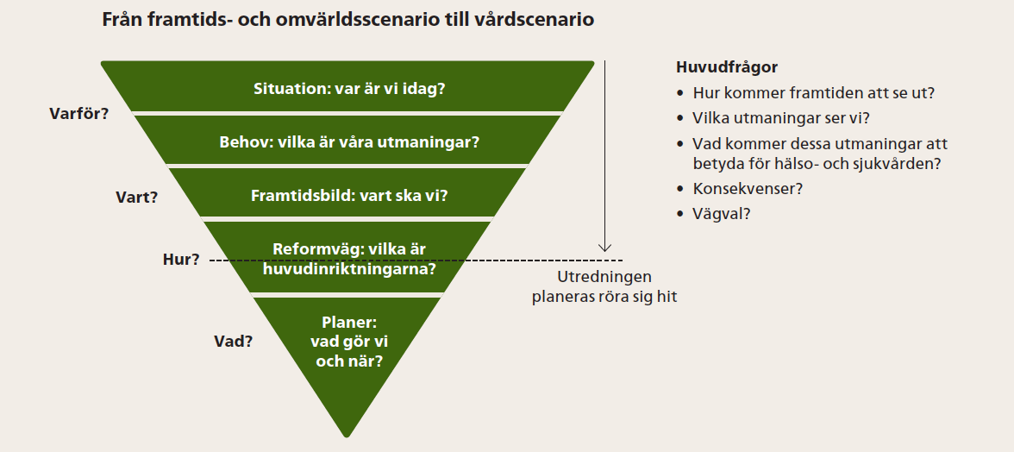
2021-04-13
5
5
Organisation/Namn
METODIK: FRÅN FRAMTIDSSCENARIO TILL VÅRDSCENARIO
Notes:
Utredningen använder en metodik som kan illustreras som en tratt. Den utgår från ett nuläge – var befinner vi oss idag.
Nästa steg handlar om att analysera behoven – vilka är våra utmaningar?
Tredje nivån beskriver framtidsbilden – vart går vi?
Fjärde nivån handlar om reformvägar – vilka är huvudinriktningarna
Den sista nivån handlar om planer – vad ska vi göra och när?
Utredningen levererar inte konkreta planer – vad göra och när? – utan stannar en bit in i reformfasen där de politiska diskussionerna tar vid. Uppgiften är att ge beslutsfattarna underlag för reformer och konkreta beslut för att framgent säkra god vård på lika villkor.

Slide 6
2021-04-13
6
6
Organisation/Namn
PERSPEKTIVRAPPORT
Finansiering
Notes:
I den här delrapporten beskrivs utvecklingen under de senaste 20 åren i syfte att skapa en kunskapsbas för diskussioner om finansiering av en framtida hälso- och sjukvård.
Hälso- och sjukvårdens finansieringsbehov är beroende av behov och efterfrågan, vårdstrukturen och dess innehåll.

Slide 7
2021-04-13
7
7
Organisation/Namn
SAMMANFATTNING
Hälso- och sjukvårdens kostnader har ökat mer än den ekonomiska tillväxten i länet de senaste 20 åren. Kostnaderna inom hälso- och sjukvården kommer med stor sannolikhet att öka.
Hälso- och sjukvården i Region Stockholm kostar relativt mycket jämfört med andra regioner, men produktionen är också högre. Det tycks samtidigt finnas potential för att få ut mer av insatta medel.
Stockholms intäktssida är behäftad med osäkerhet. Det kommer fortlöpande att finnas en risk att kostnaderna överstiger intäkterna.
Sömlös samverkan samt horisontella och vertikala prioriteringar behövs för en kostnadseffektiv vård av hög kvalitet.
Region Stockholm måste arbeta aktivt för att minska vårdbehoven genom ökade satsningar på hälsofrämjande verksamhet och prevention. Vårdens resurser ska användas där de behövs bäst.

Slide 8
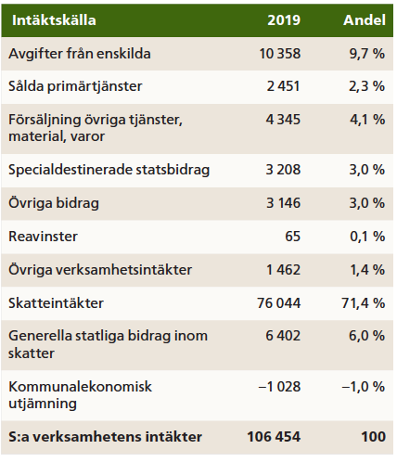
HISTORIK - INTÄKTER
Den goda regionala tillväxten de senaste 20 åren har möjliggjort stora investeringar, bl.a. ett nytt universitetssjukhus med högspecialiserad vård och flera sjukhus har rustats upp.
Region Stockholms främsta intäktskälla är regionskatten som har varit oförändrad sedan 2008. Total intäkt per invånare 2019 var 45 250 kr.
Region Stockholm har blivit något mer beroende av staten som finansiär av verksamheten.

Slide 9
HISTORIK – JÄMFÖRELSE ANDRA LÄNDER
Sjukvårdssystemen i Västeuropa liknar allt mer varandra så till vida att det offentliga har en stor roll i finansiering och styrning
I Tyskland och länder i södra Europa är socialförsäkringssystem (arbetsgivarna bidrar) den grundläggande finansieringsmodellen. Offentlig finansiering utgör något mindre än 80 % av intäkterna.
De nordiska länderna och Storbritannien har skattefinansierade system sedan länge. Offentlig finansiering utgör drygt 80 % av intäkterna.

Slide 10
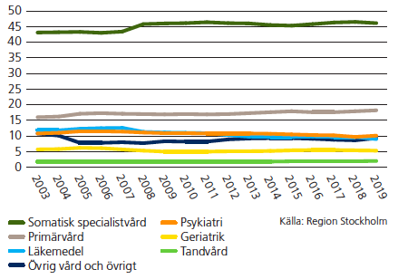
HISTORIK – KOSTNADER
Kostnadsfördelningen 2018: 37 % av kostnaderna i sluten vård och 63 % i öppen vård.
Privata vårdgivare stod för 28 % av kostnaderna 2004 och 35 % 2019. Den privata vården har ökat mest inom geriatriken, från 33 % till 59 %.
Utvecklingen av kostnadernas fördelning (%) över vårdgrenar i Region Stockholm, 2003–2019

Slide 11
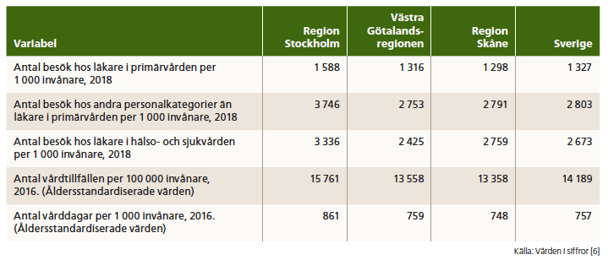
HISTORIK – KOSTNADSJÄMFÖRELSE
Region Stockholm kostar vården alltså relativt sett mer, men produktionen är även högre.
Notes:
Några valda produktionsmått för de tre stora regionerna och riket listas i tabellen. Det framgår att vårdproduktionen i Region Stockholm är högre än i de andra två regionerna och i riket som helhet.

Slide 12
HISTORIK – PRODUKTOVITET OCH EFFEKTIVITET
Inga produktivitetsmått i hälso- och sjukvården är heltäckande - alla har sina specifika svårigheter när det gäller dataunderlag och tolkningar.
Under 2019 utvecklade Region Stockholm åtta effektivitetsindikatorer för akutsjukhusen. Bl.a. strukturjusterade hälso- och sjukvårdskostnader/inv, antal vårddagar/vårdtillfälle, kostnad per DRG-poäng och väntetider.
Under 2020 har SLSO (primärvård, psykiatri och geriatrik) ett uppdrag att utveckla indikatorer för sina verksamheter.
Notes:
Produktivitet och effektivitet i hälso- och sjukvården mäts genom att ställa resursåtgången i relation till utfall: vårdproduktion, patientnytta eller hälsoutfall.
Vårdproduktion kan exempelvis mätas i antal patientkontakter, vårddagar eller vårdtillfällen.
Patientnytta kan exempelvis baseras på självupplevd tillfredsställelse med vården eller förbättrat dagligt liv.
Hälsoutfall kan mätas för hela befolkning, såsom i dödlighet i sjukdomar som är åtgärdbara inom hälso- och sjukvården, eller i undvikbar slutenvård. Hälsoutfall kan också mätas för patienterna, såsom i vunna levnadsår, i god hälsa eller, vid svåra sjukdomar, i fem-årsöverlevnad efter diagnos. Alla dessa utfall kan ställas i relation till kostnaderna för att uppnå utfallet.

Slide 13
HISTORIK – PRODUKTIVITETSMÅTT
DRG (Diagnos-relaterade grupper) ger en systematik där medicinskt likartade och lika resurskrävande diagnoskombinationer sorteras in i samma DRG.
Jämfört med andra regioner är kostnaden per DRG-poäng i Region Stockholm den 11e högsta i landet.
Jämfört med de övriga sex regionerna med universitetssjukhus har fem av dessa en högre kostnad per DRG-poäng än Region Stockholm.
Notes:
Olika specialmått har utvecklats för att förfina mätning av produktionen i hälso- och sjukvården.
DRG-systemet har använts och används för ersättning för vårdproduktion, inklusive för en del av vården på de region-finansierade akutsjukhusen i länet. Det har sitt ursprung i strävan att beskriva ett komplett sjukhus och dess utförda vårdkontakter. DRG-systemet fångar 70–75 procent av verksamheten på ett sjukhus
Kostnaderna för vården beräknas idealt genom tillgång till vårdgivarnas kostnader. Data om dessa samlas kontinuerligt in i ett nationellt system kallat ”Kostnad per patient” (KPP). Detta har fortfarande brister och det pågår ett kontinuerligt arbete för att få landets regioner och sjukhus att rapportera in tillförlitliga data i systemet.

Slide 14
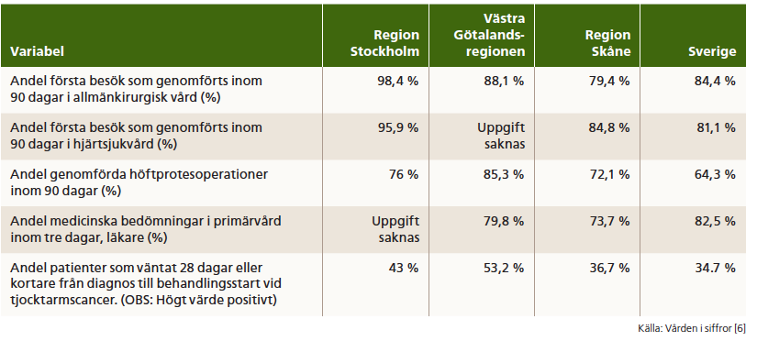
HISTORIK – EFFEKTIVITETSMÅTT
Resultat för valda väntetidsvariabler, 2019. Region Stockholm klarar sig bra vid jämförelse med andra regioner. I de allra flesta fall tas patienterna om hand inom acceptabel tid enligt Socialstyrelsen.
Notes:
En indikator på sjukvårdens effektivitet är kapacitetsutnyttjandet i vården. Ett indirekt mått på det för sjukhusvården är beläggningsgraden av disponibla vårdplatser
En variabel av liknande slag är ”Antal överbeläggningar per hundra disponibla vårdplatser i somatisk sluten vård. Region Stockholm hade fem överbeläggningar per hundra disponibla vårdplatser 2019, samma som riket som helhet. I båda fallen är värdet ett uttryck för hög belastning på sjukhusvården och i viss mån ett tecken på att sjukhusvården inte möter efterfrågan på sådan vård på ett optimalt sätt.

Slide 15
FRAMTIDSANALYS – OSÄKERHET I INTÄKTERNA
SKR:s rapport från okt 2020 prognostiserar att ekonomin successivt återhämtar sig framåt 2024. Sedan dess har ytterligare covid-19 vågor skapat ny osäkerhet i prognoserna.
Långsiktiga besked om den ekonomiska relationen mellan stat och region är viktigt för stabilitet i regionens planering.
Patientavgifter är en liten del av intäkterna och används primärt som ett ransoneringsinstrument.
Sjukvårdsförsäkringar antas i framtiden vara ett begränsat komplement till den offentliga finansieringen av vården.
Sociala investeringsfonder kan ge viktiga, om än begränsade, bidrag till hälso- och sjukvårdens ekonomi.
Notes:
En slutsats av gjorda bedömningar är att Region Stockholm på det stora hela får fortsätta driva sin verksamhet med de intäktskällor som finns idag.
Patientavgifter är en liten del av intäkterna och används primärt som ett ransoneringsinstrument. Flera länder i Europa har dock fri primärvård utan att detta tycks leda till högre sjukvårdskostnader.
Sjukvårdsförsäkringar antas i framtiden förbli ett begränsat komplement till den offentliga finansieringen av vården.
Samarbete mellan offentliga och privata aktörer till stöd för nya arbetsformer och sociala innovationer, sk. sociala investeringsfonder kan ge viktiga, om än begränsade, bidrag till hälso- och sjukvårdens ekonomi.
.

Slide 16
FRAMTIDSANALYS – BEFOLKNING OCH ARBETSKRAFT
Regionens intäkter beror till stor del på den ekonomiska utvecklingen i länet, vilken också har betydelse för sysselsättningsgraden.
Dagens befolkning har en hög medelålder och den förskjuts ytterligare uppåt.
Brist på arbetskraft förutspås inom vård- och omsorgssektorn. Utan kontinuerligt inflöde av ny arbetskraft till regionen, blir det svårt att leva upp till åtagandena inom dessa sektorer.
Notes:
Finansdepartementets långtidsutredning utgår från SCB:s prognoser och osäkerheten i dessa diskuteras. Migrationens omfattning är av stor betydelse för den framtida arbetskraftsutvecklingen. Dagens befolkning har en relativt hög medelålder och den kommer att förskjutas ytterligare uppåt. Men finansdepartementets långtidsutredning lägger också stor vikt vid att pensionsåldern förskjuts uppåt, något som bidrar till en god samhällsekonomi.

Slide 17
FRAMTIDSANALYS – KOSTNADSUTVECKLING
Kostnaderna 2040 kan komma att öka med 40 % i fasta priser. Beräkningarna tar inte med möjliga förändringar i åldersgruppernas vårdkonsumtionen eller medicinsk-teknisk utveckling. De kan båda öka eller minska kostnaderna och skapar osäkerhet i prognoserna.
Den långsiktiga utgiftsutveckling påverkas mer av ökningar i befolkningens storlek än av förändringar i åldersstrukturen.
Bristen på vårdpersonal gör att lönerna sannolikt ökar proportionellt mer än för många andra grupper i samhället.
Effekterna av pandemin på kostnadsutvecklingen är svåra att prognostisera i rådande situation.

Slide 18
REKOMMENDATIONER
Region Stockholm behöver arbeta för en ökad sam-verkan mellan alla aktörer i syfte att säkra en kostnads-effektiv vård av hög kvalitet.
Personalens kompetens och engagemang måste tas till vara i förändringsprocesserna för en förbättrad och effektivare vård.
Region Stockholm måste arbeta aktivt för att minska vårdbehoven med satsningar på hälsofrämjande och prevention.
Efterfrågan på vård kan påverkas genom information till invånarna om god egenvård. Vårdens resurser ska användas där de bäst behövs utifrån varje enskild person.

Slide 19
KUNSKAPSSTYRNING
2021-04-13
19
19
Organisation/Namn
Sammanfattande slutsatser

Slide 20
2021-04-13
20
20
Organisation/Namn
SAMMANFATTANDE SLUTSATSER
Den ekonomiska utvecklingen i länet har varit god sedan år 2000, men osäkerheten inför framtiden är betydande, särskilt p.g.a. pandemin.
Region Stockholm har under senaste 20 åren gjort stora investeringar i infrastruktur och ökad tillgänglighet. Befolkningstillväxten, förväntningar och den medicin-tekniska utvecklingen kräver fortsatta insatser, oavsett ekonomiskt läge för verksamheten.
Regionskatten har en dominerande ställning som intäktskälla för Region Stockholms verksamhet, nu och inom överskådlig framtid.
Hälso- och sjukvårdens kostnader har ökat mer än den ekonomiska tillväxten i länet de senaste 20 åren. Det finns anledning tro att det blir så även framöver.
Hälso- och sjukvården i Region Stockholm är relativt kostsam jämfört andra regioner, men produktionen är också högre. Det tycks samtidigt finnas potential för att få ut mer av insatta medel.

